Slide 1
GAU
Gəncə Aqrar Universiteti
EMSARENA PLATFORMASI
TƏQDIMAT
Elektron İmtahan Sistemi
İmtahanın planlaşdırılmasından apellyasiyaya qədər bütün mərhələlər vahid, təhlükəsiz və izlənilə bilən mühitdə.
Funksional icmal
İyul 2026
Versiya 1.0
Notes:
Salamlaşma. Bu təqdimat universitetin imtahan proseslərini tam rəqəmsallaşdıran hazır platformanı təqdim edir. 20 dəqiqə.

Slide 2
MÜNDƏRICAT
Təqdimatın quruluşu
01
Rollar və səlahiyyətlər
Kim nəyi görür və dəyişə bilir
02
İmtahanın hazırlanması
Sual bankı, idxal, parametrlər
03
İmtahan günü
Zal, PIN, imtahan, canlı nəzarət
04
Nəticə, apellyasiya, etibarlılıq
Qiymətləndirmə, təhlükəsizlik, audit
05
Faydalar və tətbiq
Yol xəritəsi və pilot təklifi
Notes:
Dörd bölmə: rollar, hazırlıq, imtahan günü, nəticə və etibarlılıq. Sonda faydalar və tətbiq təklifi.

Slide 3
BAŞLANĞIC NÖQTƏSI
Kağız əsaslı imtahanın çətinlikləri
Çap və logistika yükü
Gecikən nəticələr
Suallar, cavab vərəqləri və protokollar hər sessiyada yenidən hazırlanır, çap olunur və saxlanılır.
Əl ilə yoxlama günlər aparır; hesablama səhvləri və təkrar yoxlama tələbləri qaçılmaz olur.
Zəif izlənilirlik
Dağınıq məlumat
Balın kim tərəfindən, nə vaxt və hansı əsasla dəyişdirildiyi mübahisə halında sübut oluna bilmir.
Siyahılar, nəticələr və apellyasiyalar ayrı-ayrı fayllarda qalır; ümumi mənzərə yığılmır.
Notes:
Bunlar universitetlərin ənənəvi imtahan prosesində üzləşdiyi tipik problemlərdir. Hər birinin sistemdə birbaşa qarşılığı var.

Slide 4
İCMAL
Sistem bir baxışda
Universitetin imtahan həyat dövrünü — struktur, sual bankı, imtahan, zal, nəzarət, nəticə və apellyasiya — bir platformada birləşdirən veb sistemdir.
≈1 000
15
4
2 000+
keçirilmiş imtahan
istifadəçi rolu
interfeys dili
avtomatik test ssenarisi
Notes:
Sistem hazır məhsuldur, sıfırdan yazılmır. Rəqəmlər: təxminən min imtahan artıq keçirilib, dörd dil, on beş rol, iki mindən artıq avtomatik test.

Slide 5
PROSES
İmtahanın tam həyat dövrü
01
02
03
04
05
06
07
Struktur və heyət
Sual bankı
İmtahanın yaradılması
Təyinat və PIN
Keçirilmə
Qiymətləndirmə
Apellyasiya və arxiv
Fakültə, kafedra, qrup
Hazırlanma, idxal, keyfiyyət yoxlaması
Parametrlər, nəzarət səviyyəsi, dərc
Zal, oturacaq, bilet, nəzarətçi
Taymer, avtosaxlama, canlı monitorinq
Avtomatik bal, müəllim yoxlaması, elan
Müraciət, qərar, bal düzəlişi, arxivləşmə
Hər mərhələ audit jurnalında iz qoyur: kim, nə vaxt, haradan və hansı dəyəri dəyişdi.
Notes:
Yeddi mərhələ. Diqqət: hər mərhələ audit jurnalında iz qoyur — bu, sonrakı təhlükəsizlik bölməsinin əsasıdır.

Slide 6
BÖLMƏ 01
Rollar və səlahiyyətlər
Hər istifadəçi yalnız öz səlahiyyət dairəsini görür — bu, həm təhlükəsizliyin, həm də şəffaflığın təməlidir.
Notes:
Keçid: birinci bölmə — rollar.

Slide 7
ROLLAR
Üç səlahiyyət qrupu
RƏHBƏRLIK
İMTAHAN IDARƏETMƏSI
AKADEMIK HEYƏT VƏ TƏLƏBƏ
Rektor
İmtahan Mərkəzi
Müəllim
Prorektor
Mərkəzin rəhbəri
Tyutor
Dekan və müavini
Nəzarətçi
Tələbə
Kafedra müdiri
HR, moderator, laborant
Universitet və ya öz bölməsi üzrə tam mənzərə, hesabat və analitika.
İmtahanın həyat dövrü, PIN-lər, zallar, sessiyalar və nəticələrin dərci.
Yalnız öz fənləri, qrupları və şəxsi məlumatları çərçivəsində.
İcazə yoxlaması hər sorğuda serverdə təkrarlanır: interfeysdə görünməyən əməliyyat texniki yolla da icra oluna bilmir.
Notes:
Rollar üç qrupa bölünür. Vacib nöqtə: səlahiyyət ayrılığı — imtahan mərkəzi üzv idarəetməsinə müdaxilə etmir.

Slide 8
SƏLAHIYYƏT DAIRƏSI
Kim nəyə çıxış əldə edir
ROL
BAXIŞ
İMTAHAN IDARƏETMƏSI
NƏTICƏ VƏ TƏSDIQ
İSTIFADƏÇI IDARƏETMƏSI
Rektor
Tam
Tam
Tam
Tam
Prorektor
Tam
Tam
Tam
Tam
İmtahan Mərkəzi
Tam
Tam
Nəticə, apellyasiya
—
Dekan / müavini
Öz fakültəsi
Baxış
Öz fakültəsi
Öz fakültəsi
Kafedra müdiri
Öz kafedrası
Baxış
Öz kafedrası
Məhdud
Müəllim
Öz fənləri
Öz imtahanları
Öz qiymətləri
—
Tələbə
Şəxsi
—
Apellyasiya müraciəti
—
Səlahiyyət ayrılığı: imtahan mərkəzi nəticə və apellyasiyanı idarə edir, üzv və struktur idarəetməsinə müdaxilə etmir.
Notes:
Cədvəl sənədin birinci cədvəlinin sadələşdirilmiş formasıdır. Diqqət: dekan öz fakültəsi, kafedra müdiri öz kafedrası ilə məhduddur.

Slide 9
BÖLMƏ 02
İmtahanın hazırlanması
Sual bankı, toplu idxal və imtahan parametrləri — müəllimin iş yükünü azaldan hissə.
Notes:
Keçid: ikinci bölmə — imtahan necə hazırlanır.

Slide 10
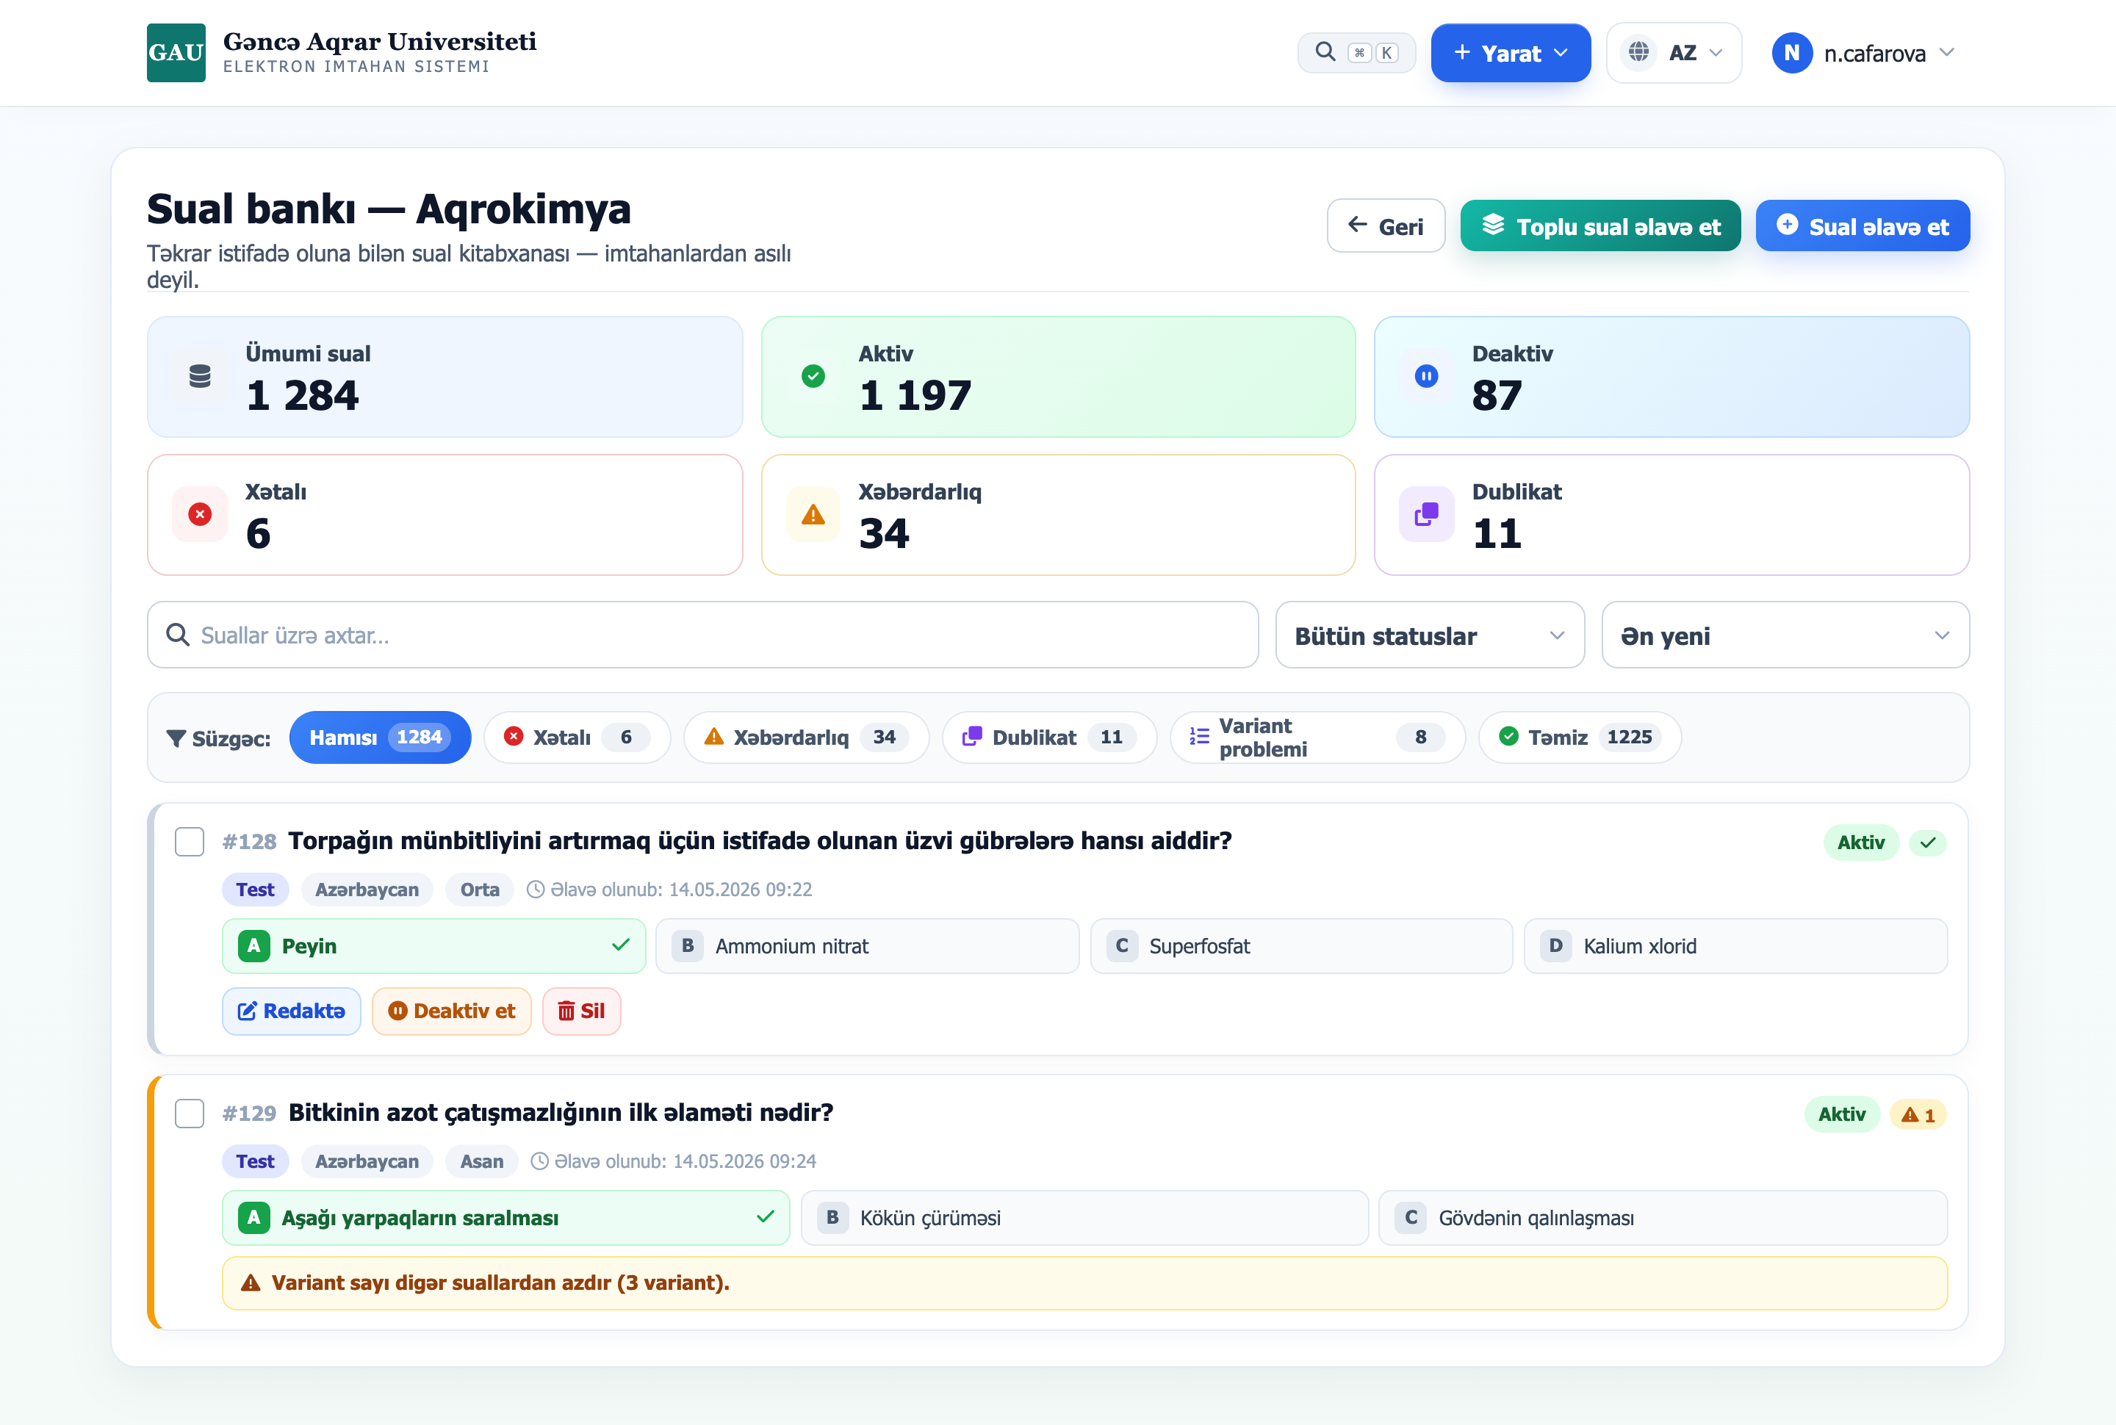
EKRAN · SUAL BANKI
Mərkəzi sual bankı
01
Suallar mərkəzi bankda saxlanılır, imtahana isə dəyişməz nüsxə kimi daxil edilir.
02
Test, yazılı, praktiki və şəkilli suallar; riyazi düsturlar dəstəklənir.
03
Hər sual üzrə çətinlik səviyyəsi və dil atributu; çoxdilli variantlar paralel saxlanılır.
04
Keyfiyyət süzgəcləri: xətalı, xəbərdarlıqlı, dublikat və variant problemi olan suallar.
Notes:
Ekran real interfeysdir. Bankdakı sual imtahana snapshot kimi köçürülür — bankda sonradan edilən dəyişiklik keçirilmiş imtahanın nəticəsinə təsir etmir.

Slide 11
SUAL BANKI
Toplu idxal və keyfiyyət nəzarəti
İDXAL
KEYFIYYƏT NƏZARƏTI
PDF və Word fayllarından sualların toplu idxalı
Təkrarlanan sualların avtomatik aşkarlanması
Rənglə işarələnmiş düzgün cavabın avtomatik tanınması
Çətinlik balansı və variant strukturunun yoxlanması
Riyazi düsturların şəkil kimi çıxarılıb suala əlavə olunması
Yükləmədən əvvəl önizləmə və redaktə iş masası
Böyük fayllar arxa planda emal olunur; gediş izlənilir
Bank analizinin Excel hesabatı kimi ixracı
Nəticə: bir dəfə hazırlanmış bank illər boyu təkrar istifadə olunur; imtahan hər dəfə sıfırdan yığılmır.
Notes:
Bu, müəllim üçün ən çox vaxt qazandıran funksiyadır: yüzlərlə sual bir PDF-dən idxal olunur, düzgün cavab rənglə işarələnibsə avtomatik tanınır.

Slide 12
İMTAHANIN YARADILMASI
Hər imtahan ayrıca konfiqurasiya olunur
İmtahan növü
Müddət və cəhd
Təsadüfi seçim
Cari yoxlama, aralıq, final, tapşırıq və praktiki (proqramlaşdırma) formatı.
Başlama-bitmə vaxtı, dəqiqə ilə müddət, cəhd limiti; texniki hal üçün fərdi əlavə cəhd.
Böyük bankdan hər tələbəyə fərqli suallar; sual və variantların ardıcıllığı qarışdırılır.
Sual blokları
Nəzarət səviyyəsi
Həyat dövrü
İmtahanı mövzu və ya bölmə üzrə bloklara ayırmaq, hər bloka ayrıca vaxt vermək.
Yumşaq, standart və sərt profillər: tam ekran, tab dəyişmə, kopyalama məhdudiyyəti.
Qaralama → dərc → arxiv. Hazır imtahanın dublikatı bir kliklə yaradılır.
Notes:
İmtahan yaratma sehrbaz formasındadır: əsas məlumat, suallar, parametrlər, təsdiq və dərc. Nəzarət səviyyəsi üçün hazır profillər var.

Slide 13
BÖLMƏ 03
İmtahan günü
Zalın açılmasından təhvilə qədər: PIN girişi, tələbə interfeysi və canlı nəzarət.
Notes:
Keçid: üçüncü bölmə — imtahan günü. Bu, təqdimatın ən vacib hissəsidir.

Slide 14
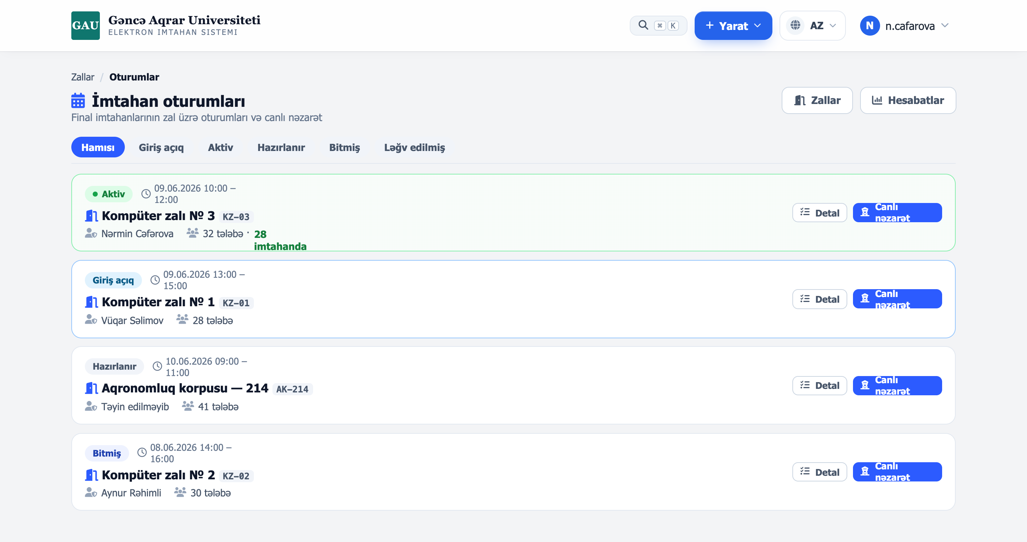
EKRAN · İMTAHAN MƏRKƏZI
Zallar, oturumlar və nəzarətçilər
01
Zallar, oradakı kompüterlər və tutum sistemdə qeydiyyatdadır.
02
Hər tələbəyə zal və oturacaq nömrəsi ilə fərdi imtahan bileti verilir.
03
Oturumun vəziyyəti izlənilir: hazırlanır, giriş açıq, aktiv, bitmiş.
04
Nəzarətçi təyinatı və canlı nəzarətə keçid eyni kartdan aparılır.
Notes:
İmtahan Mərkəzi bütün final oturumlarını vahid paneldən idarə edir. Zal, nəzarətçi, iştirakçı sayı və canlı nəzarətə keçid bir ekranda.

Slide 15
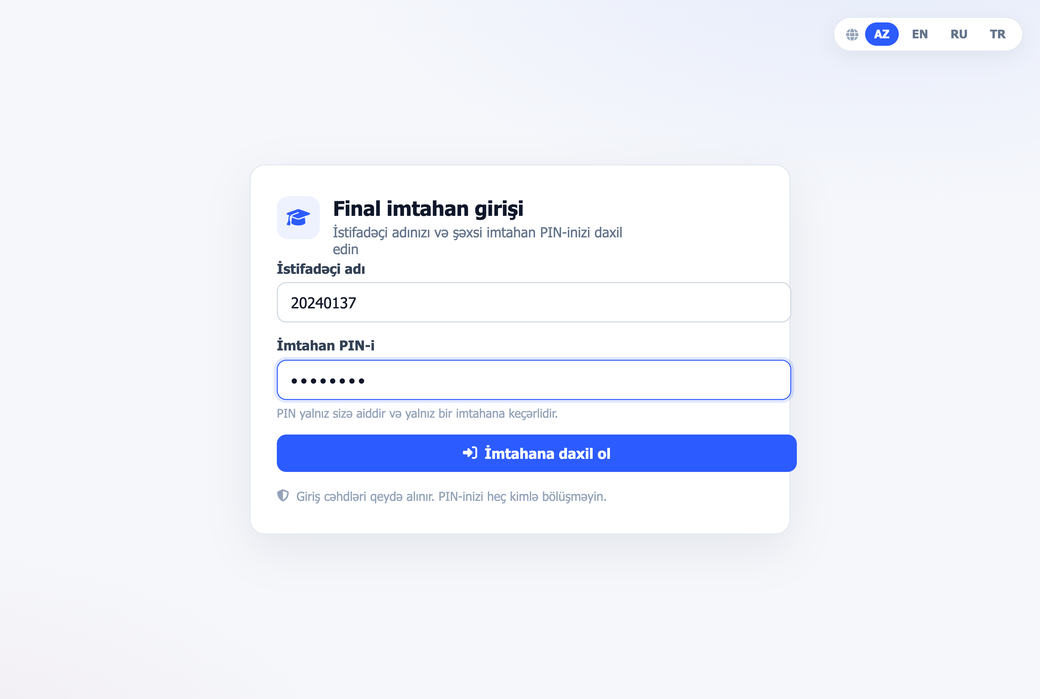
EKRAN · FINAL GIRIŞI
Fərdi PIN ilə imtahana buraxılış
01
Hər imtahan–tələbə cütü üçün yalnız bir unikal PIN mövcuddur.
02
PIN verilənlər bazasında heşlənmiş və şifrələnmiş formada saxlanılır.
03
Səhv cəhdlərə sürət limiti tətbiq olunur; hər cəhd jurnala yazılır.
04
Girişdən sonra tələbə imtahan dilini seçir və qaydaları təsdiqləyir.
05
İmtahan bitdikdən sonra PIN təkrar istifadə üçün etibarsız sayılır.
Notes:
PIN yalnız bir imtahan və bir tələbə üçün etibarlıdır. Bazada açıq saxlanılmır. İmtahan bitdikdə avtomatik etibarsız olur.

Slide 16
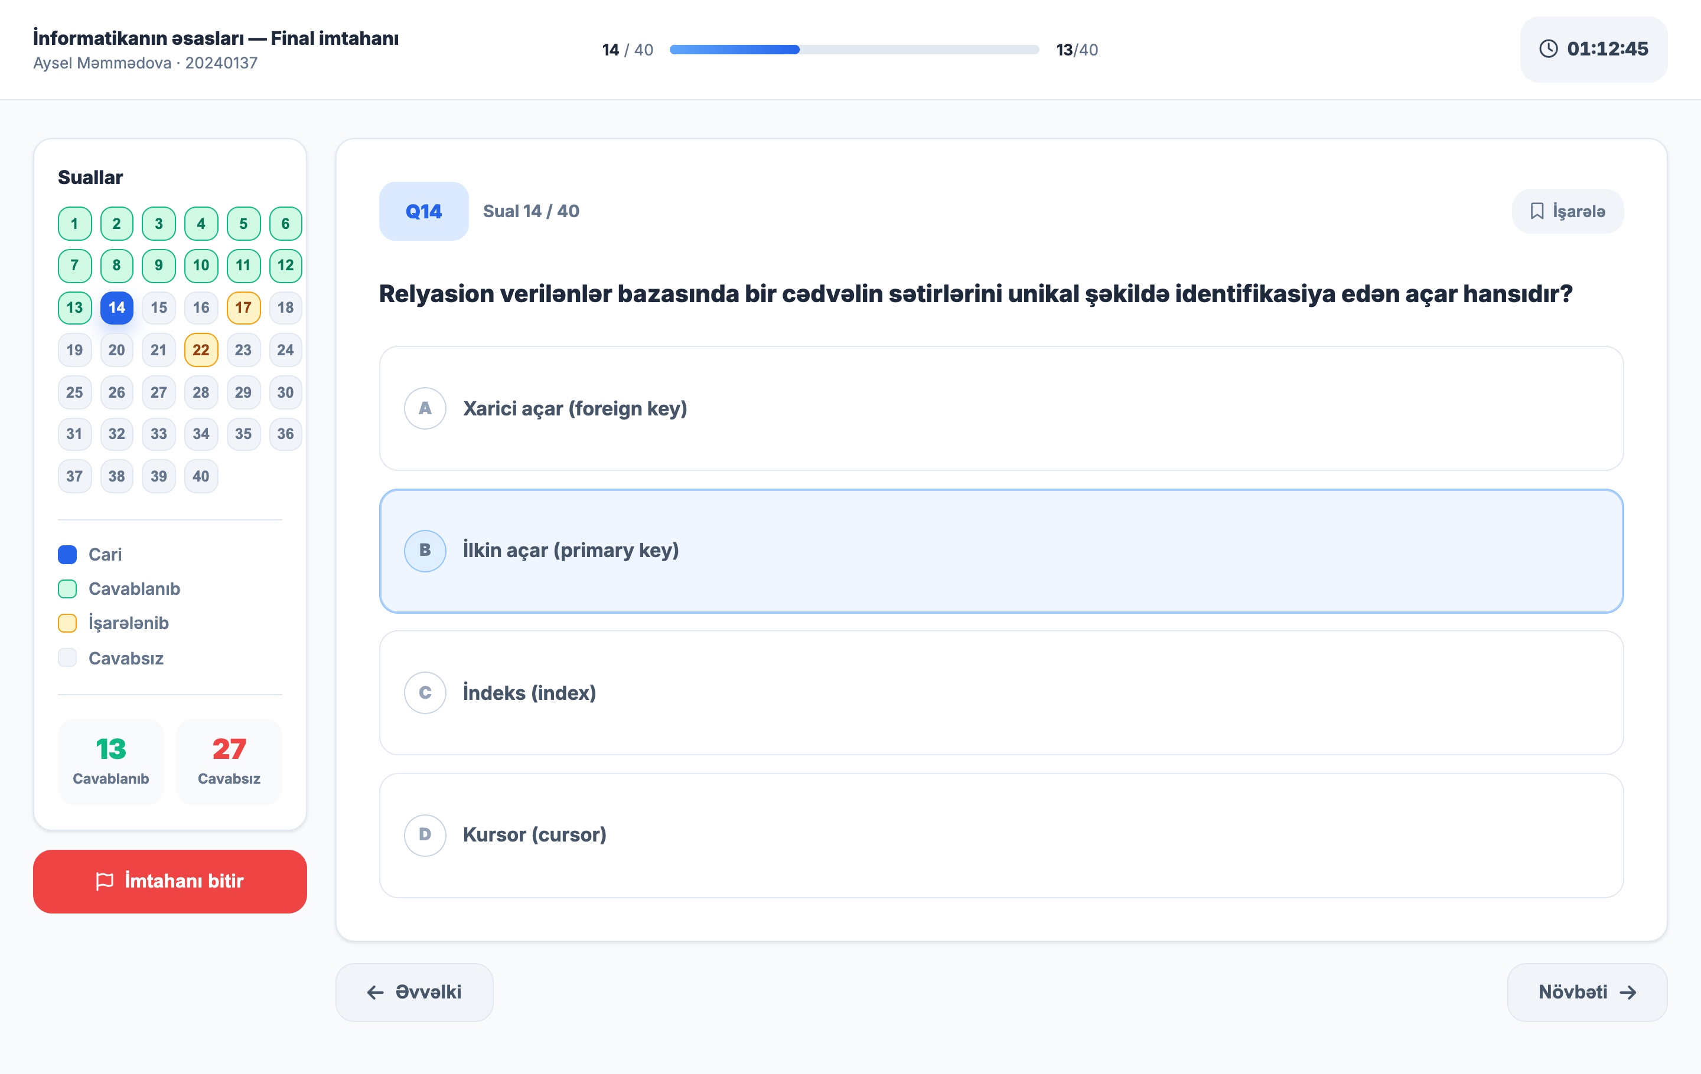
EKRAN · TƏLƏBƏ
Tələbənin imtahan interfeysi
01
Taymer və qalan vaxt daim görünür; vaxt bitdikdə imtahan avtomatik təhvil verilir.
02
Sual naviqasiyası cavablanmış, işarələnmiş və cavabsız sualları fərqləndirir.
03
Cavablar seçilən kimi və müntəzəm intervallarla serverə yazılır.
04
İnternet qısa müddətə kəsilsə cavablar itmir; bağlantı bərpa olunanda sinxronlaşır.
05
Tam ekran rejimi, tab dəyişmənin qeydə alınması və kopyalama bloku — imtahan parametrindən asılı olaraq.
Notes:
Ən çox sual doğuran hissə: internet kəsilsə nə olur? Cavablar avtomatik saxlanılır və bağlantı bərpa olunanda sinxronlaşır — cavab itmir.

Slide 17
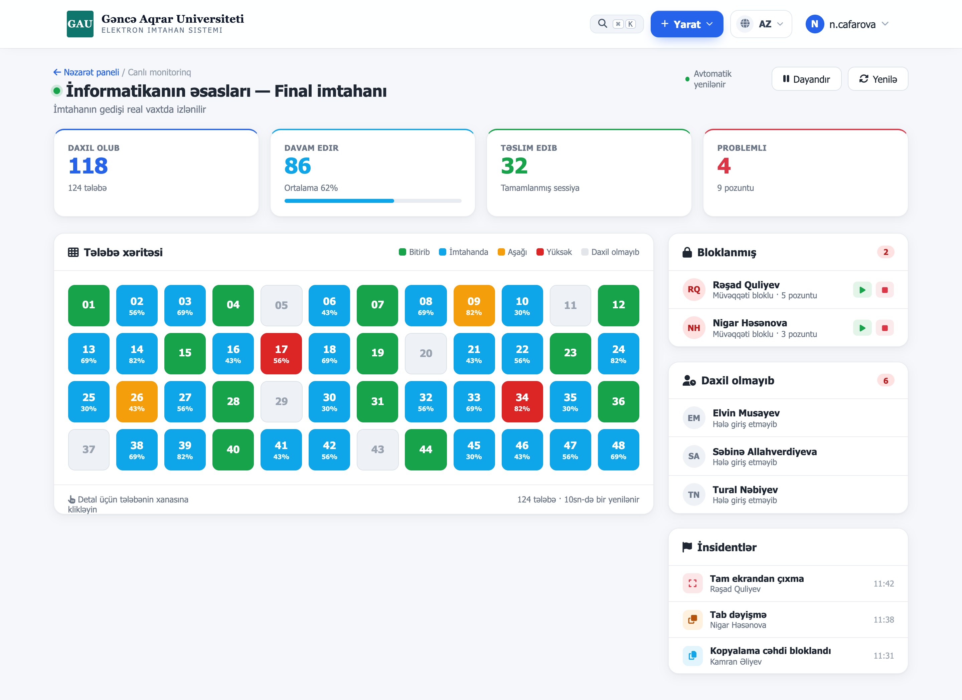
EKRAN · NƏZARƏT
İmtahanın canlı monitorinqi
01
Kim daxil olub, kim imtahandadır, kim təhvil verib — real vaxtda.
02
Pozuntular səviyyə üzrə rənglənir; ən riskli tələbələr dərhal seçilir.
03
Fərdi müdaxilə: müvəqqəti blok, bərpa, imtahandan çıxarma, əlavə cəhd.
04
İnsident jurnalı: tam ekrandan çıxma, tab dəyişmə, kopyalama cəhdi.
Notes:
Nəzarətçi və imtahan mərkəzi eyni mənzərəni görür. Hər xana bir tələbədir; rəng vəziyyəti və pozuntu səviyyəsini göstərir.

Slide 18
BÖLMƏ 04
Nəticə, apellyasiya, etibarlılıq
Notes:
Keçid: dördüncü bölmə — nəticə, apellyasiya və sistemin etibarlılığı.

Slide 19
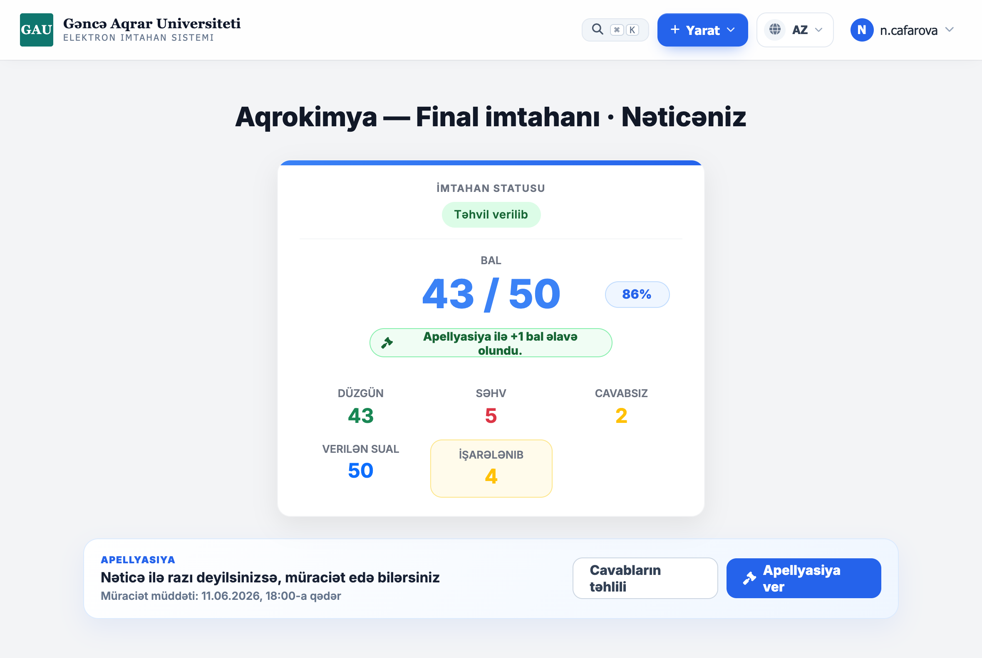
EKRAN · NƏTICƏ
Qiymətləndirmə və nəticələr
01
Test cavabları təhvil anında avtomatik qiymətləndirilir; bal və faiz dərhal hazır olur.
02
Nəticə məhz tələbəyə göstərilən suallar əsasında hesablanır.
03
Yazılı və praktiki cavablar müəllimin qiymətləndirmə interfeysində yoxlanılır.
04
Nəticələr nəzarətli şəkildə elan olunur — elanadək tələbəyə görünmür.
05
Bütün bal dəyişiklikləri qiymət hadisələri jurnalında saxlanılır.
Notes:
Vacib nüans: nəticə tələbəyə faktiki verilən suallar üzrə hesablanır. 500-lük bankdan 50 sual verilibsə, bal həmin 50 sual üzrədir.

Slide 20
APELLYASIYA
Müraciətdən yekun qərara qədər
01
02
03
04
05
Müraciət
Əsaslandırma
Baxış
Qərar
Bal düzəlişi
Tələbə nəticəni gördükdən sonra, müəyyən müddət ərzində müraciət edir.
Bir və ya bir neçə sual seçilir; hər biri üçün mətnli əsaslandırma tələb olunur.
Müəllim və ya komissiya tələbənin cavabını və düzgün cavabı yanaşı görür.
Qəbul, qismən qəbul və ya rədd; hər qərara rəy əlavə olunur.
Əvvəlki və yeni bal saxlanılır; tələbəyə avtomatik bildiriş göndərilir.
Eyni sual üzrə qəbul edilmiş apellyasiyalarda bal düzəlişi bütün tələbələrə toplu tətbiq oluna bilər.
Notes:
Kağız ərizə əvəzinə izlənilən elektron proses. Eyni sual üzrə qəbul edilmiş apellyasiyalarda bal düzəlişi toplu tətbiq oluna bilər.

Slide 21
ETIBARLILIQ
Təhlükəsizlik və audit
GIRIŞ VƏ MƏLUMAT
İMTAHAN BÜTÖVLÜYÜ
İcazə yoxlaması hər sorğuda serverdə təkrarlanır
Suallar dərc mərhələsinə qədər tələbəyə görünmür
Universitetin məlumatı digər təşkilatlardan tam ayrılır
Tələbə yalnız öz cəhdinə və öz nəticəsinə baxa bilir
Verilənlər bazasında sətir səviyyəli təhlükəsizlik (RLS)
Təhvil verilmiş cavabların sonradan dəyişdirilməsi mümkün deyil
Şifrələr heşlənir, PIN-lər heş və şifrələmə ilə saxlanılır
Bal hesablamaları serverdə aparılır və sərhədlənir
Sürət limitləri, fayl yoxlaması, HTTPS və Cloudflare qoruması
Nəzarət insidentləri ayrıca modeldə qeydə alınır
Audit jurnalı: hər kritik əməliyyat üzrə kim, nə vaxt, hansı IP və cihazdan, əvvəlki və yeni dəyər.
Notes:
Ən vacib texniki üstünlük: məlumat ayrılığı təkcə proqram qatında deyil, verilənlər bazası səviyyəsində məcburidir.

Slide 22
TEXNIKI ƏSAS
Arxitektura və infrastruktur
Veb qatı
Docker
Nginx · Cloudflare (qoruma və sürətləndirmə)
Konteyner infrastrukturu; ehtiyat nüsxələr avtomatik çıxarılır
Tətbiq qatı
Django + ASGI · real-vaxt WebSocket bağlantıları
k6
Məlumat qatı
PostgreSQL 16 + PgBouncer · Redis keş
Yük testləri: eyni vaxtda minlərlə tələbə ssenarisi yoxlanılıb
Arxa plan
Celery növbələri · idxal, ixrac, e-poçt, hesabatlar
2 000+
Monitorinq
Avtomatik test ssenarisi və uçdan-uca test dəsti
Prometheus · Grafana · Alertmanager
Notes:
Bu slayd İT şöbəsi üçündür. Sistem konteyner infrastrukturunda işləyir, yük testləri ilə yoxlanılıb.

Slide 23
NƏTICƏ
Universitet üçün faydalar
Xərcin azalması
Sürətli təşkil
Ani nəticə
Suallar, cavablar, protokollar və hesabatlar elektron formadadır — çap və saxlama yükü aradan qalxır.
Hazır bank, imtahan dublikatı, toplu təyinat və avtomatik PIN paylanması hazırlığı günlərdən saatlara endirir.
Test imtahanlarında nəticə təhvildən dərhal sonra hazırdır; əl ilə hesablama səhvləri aradan qalxır.
Şəffaflıq
Az iş yükü
Vahid idarəetmə
Tələbə öz nəticəsini və apellyasiya qərarını sistemdə görür; hər bal dəyişikliyi izlənilir.
Avtomatik qiymətləndirmə, toplu idxal və hazır statistika müəllimin vaxtını dərsə qaytarır.
İmtahan mərkəzi bütün finalları bir paneldən idarə edir; rəhbərlik mənzərəni real vaxtda görür.
Notes:
Bu slaydda dayanın. Rəhbərlik üçün ən vacib hissə budur — hər maddəni bir cümlə ilə izah edin.

Slide 24
STATUS
Hazırlıq səviyyəsi və yol xəritəsi
TAM QURULUB
PLANLAŞDIRILIR
Rollar və icazə sistemi
Final imtahanı və PIN
Sual bankı və toplu idxal
Tələbə imtahan interfeysi
Kamera əsaslı proktorinq və şəxsiyyət yoxlaması
İmtahan həyat dövrü
Avtomatik qiymətləndirmə
Mobil tətbiq və SMS bildiriş
Apellyasiya sistemi
Təhlükəsizlik və audit
Vahid giriş (SSO) dəstəyi
İnfrastruktur və monitorinq
Test örtüyü
İmtahan protokollarının elektron imzası
DAVAM EDIR
Plagiat aşkarlama modulu
Canlı monitorinqin dərinləşdirilməsi
Hesabat mərkəzinin genişlənməsi
Universitetin digər sistemləri ilə inteqrasiya
Hamısı mövcud modulyar arxitektura üzərində, əsas sistemə toxunmadan mərhələli əlavə oluna bilər.
Notes:
Səmimi olun: nə hazırdır, nə davam edir, nə planlaşdırılır. Bu, etibar qazandırır.

Slide 25
NÖVBƏTI ADDIM
Mərhələli tətbiq təklifi
FAZA 1
FAZA 2
FAZA 3
Pilot semestr
Genişlənmə
Tam miqyas
Seçilmiş bir-iki fakültə üzrə final imtahanları. Struktur qurulur, heyət öyrədilir, sual bankı yığılır.
Bütün fakültələrin final imtahanları imtahan mərkəzinin vahid panelinə keçirilir.
Cari yoxlamalar, laboratoriya işləri, tapşırıqlar və elektron jurnal eyni sistemə əlavə olunur.
EMSArena · Elektron İmtahan Sistemi
Pilot üçün lazım olan tək şey bir fakültə, bir semestr və bir məsul əlaqələndiricidir.
Əlaqə: ad, soyad · e-poçt · telefon
Notes:
Yekun: konkret təklif — bir semestrlik pilot, seçilmiş fakültə üzrə. Sualları burada qəbul edin.

